Slide 1
Van Préhistorie tot en met Middeleeuwen

Slide 2
Prangende vragen
Hoe leefden de mensen?
Waarvan leefden zij?
Waar hielden zij zich mee bezig?
Hoe waren de gezagsverhoudingen?
Waar woonden zij?
Hoe woonden zij?
Wat geloofden zij?
Hoe weten wij iets over hen?

Slide 3
Préhistorie
Hoe leefden de mensen?
Waarvan leefden zij?
Waar hielden zij zich mee bezig?
Hoe waren de gezagsverhoudingen?
Waar woonden zij?
Hoe woonden zij?
Wat geloofden zij?
Hoe weten wij iets over hen?

Slide 4
Klassieke Oudheid
Hoe leefden de mensen?
Waarvan leefden zij?
Waar hielden zij zich mee bezig?
Hoe waren de gezagsverhoudingen?
Waar woonden zij?
Hoe woonden zij?
Wat geloofden zij?
Hoe weten wij iets over hen?

Slide 5
Middeleeuwen 500-1000
Hoe leefden de mensen?
Waarvan leefden zij?
Waar hielden zij zich mee bezig?
Hoe waren de gezagsverhoudingen?
Waar woonden zij?
Hoe woonden zij?
Wat geloofden zij?
Hoe weten wij iets over hen?

Slide 6
Middeleeuwen 1000-1500
Hoe leefden de mensen?
Waarvan leefden zij?
Waar hielden zij zich mee bezig?
Hoe waren de gezagsverhoudingen?
Waar woonden zij?
Hoe woonden zij?
Wat geloofden zij?
Hoe weten wij iets over hen?

Slide 7
Prehistorie
Oudheid
Vroege ME
Late ME
Heilige Roomse Rijk der Duitse Natiën
ijstijd
feodalisme
Mesopothamië
Frankische rijk
Bourgondische rijk
bevolkingsgroei
Hunnebedden
Einde Oost-
Romeinse rijk
monotheïsme
Uitvinding van de ploeg
Slag bij Poitiers
Lascaux
kruistochten
Drieslagstelsel
Vuistbijlen
Verdwijnen
hofstelsel
Opkomst burgerij
Zeus
autarkie
Reconquista
Verspreiding vh Christendom
Paalgaten
Verspreiding vd Islam
Ridderschap
Einde West-Romeinse rijk
Landbouw-stedelijke samenleving
Investituurstrijd
Canossa
Landbouw-stedelijke samenleving
Karolingische rijk
Volksverhuizing

Slide 8
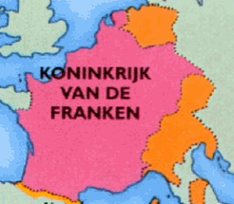
Prehistorie
Oudheid
Vroege ME
Late ME

Slide 9
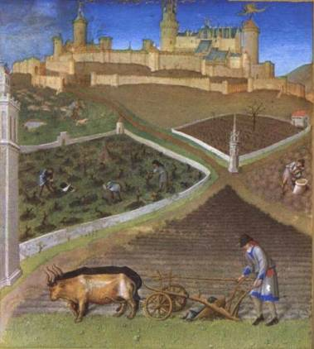
Prehistorie
Oudheid
Vroege ME
Late ME

Slide 10
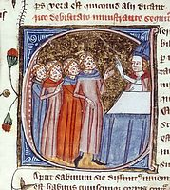
Prehistorie
Oudheid
Vroege ME
Late ME

Slide 11
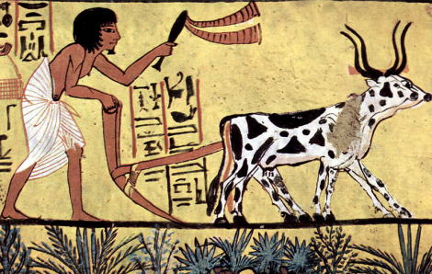
Prehistorie
Oudheid
Vroege ME
Late ME

Slide 12
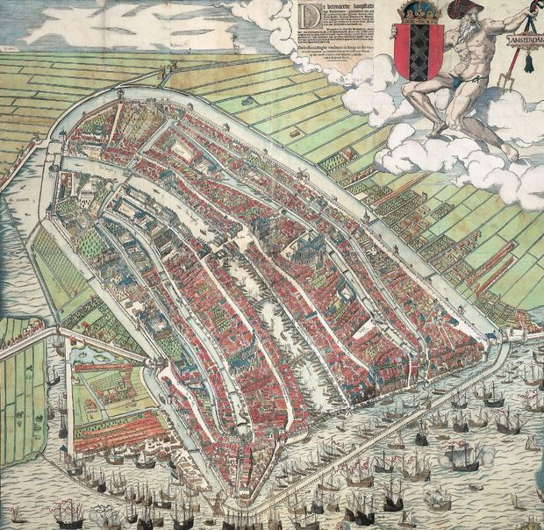
Prehistorie
Oudheid
Vroege ME
Late ME

Slide 13
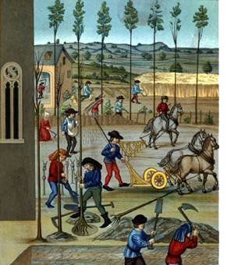
Prehistorie
Oudheid
Vroege ME
Late ME

Slide 14
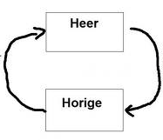
Prehistorie
Oudheid
Vroege ME
Late ME

Slide 15
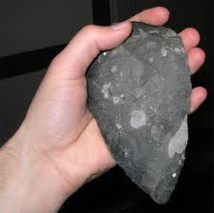
Prehistorie
Oudheid
Vroege ME
Late ME

Slide 16
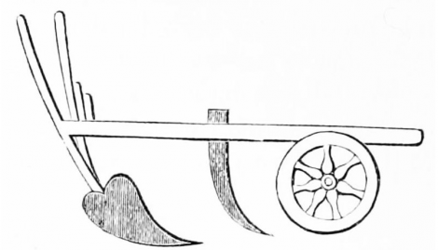
Prehistorie
Oudheid
Vroege ME
Late ME

Slide 17
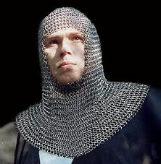
Prehistorie
Oudheid
Vroege ME
Late ME

Slide 18
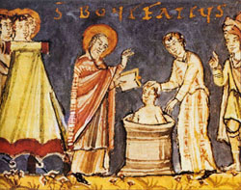
Prehistorie
Oudheid
Vroege ME
Late ME

Slide 19
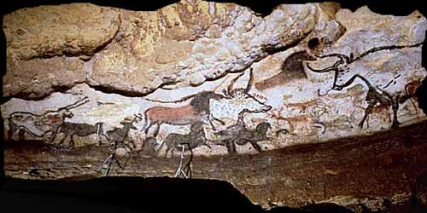
Prehistorie
Oudheid
Vroege ME
Late ME

Slide 20
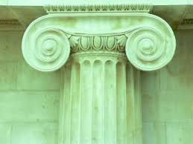
Prehistorie
Oudheid
Vroege ME
Late ME

Slide 21
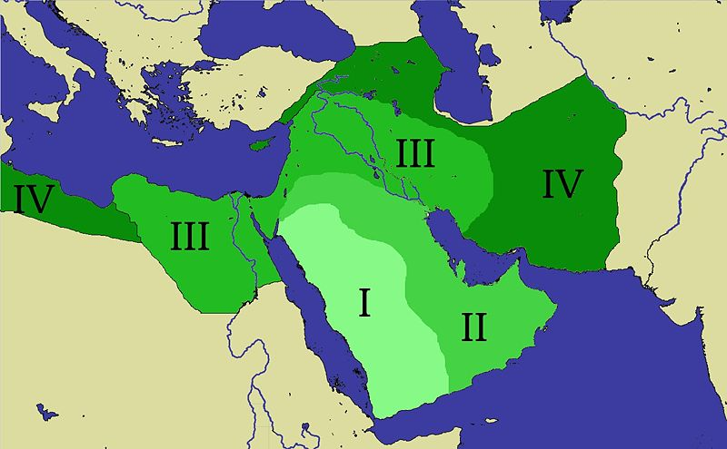
Prehistorie
Oudheid
Vroege ME
Late ME

Slide 22
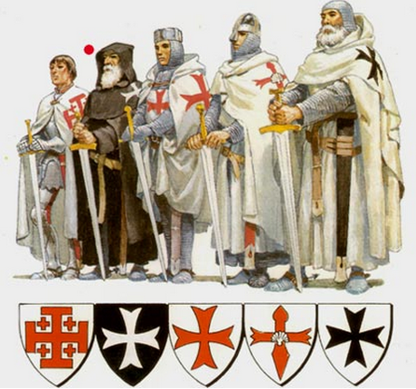
Prehistorie
Oudheid
Vroege ME
Late ME

Slide 23
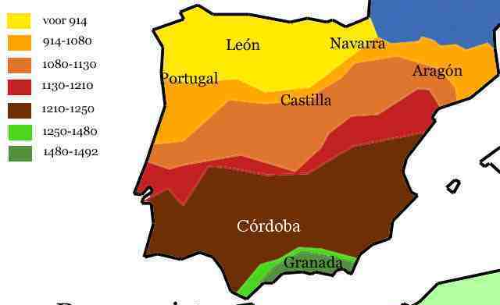
Prehistorie
Oudheid
Vroege ME
Late ME

Slide 24
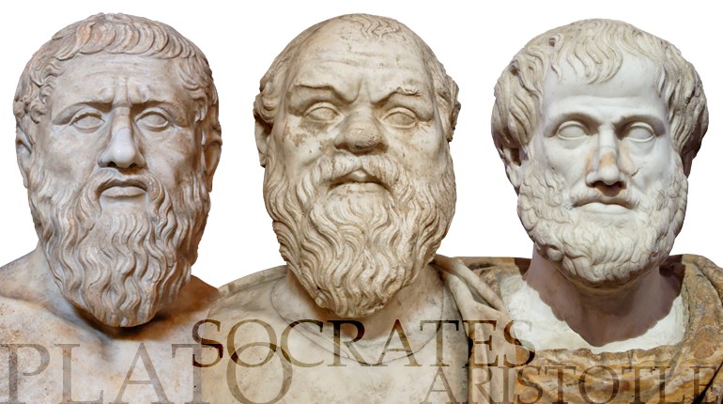
Prehistorie
Oudheid
Vroege ME
Late ME

Slide 25
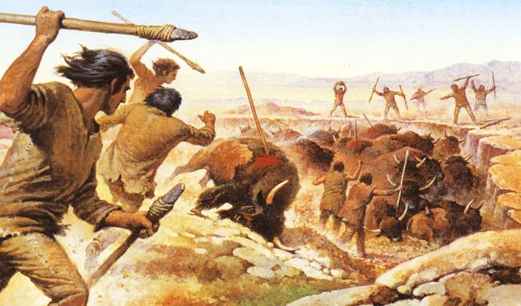
Prehistorie
Oudheid
Vroege ME
Late ME

Slide 26
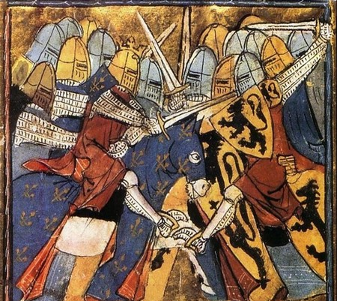
Prehistorie
Oudheid
Vroege ME
Late ME

